Slide 1


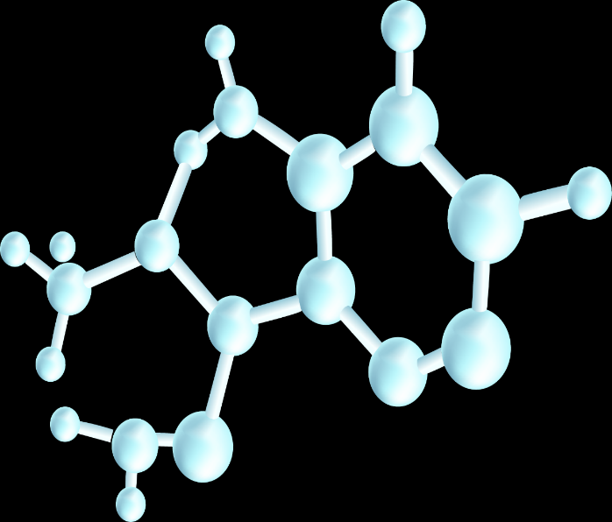
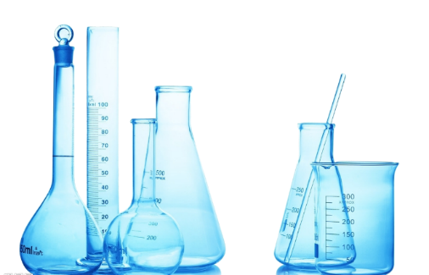
人教版高中化学选择性必修3
第三章：烃的衍生物
第五节：有机合成
第1课时：有机合成的主要任务

Slide 2
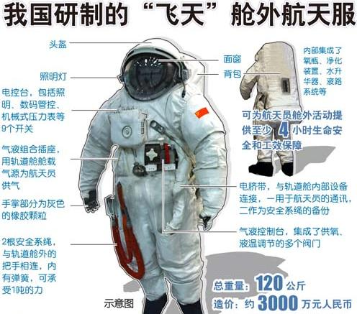
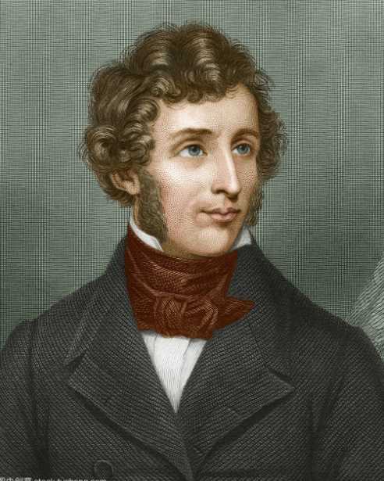
身边的化学
19世纪20年代，德国化学家维勒合成了尿素，开创了人工合成有机物的新时代。
德国化学家维勒
O
NH₄OCN
C
宇航服中应用了一百三十多种新型材料。其中多数是有机合成材料。
H₂N
NH₂
氰酸铵
尿素

Slide 3

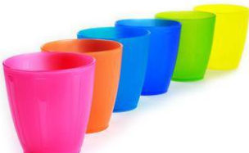
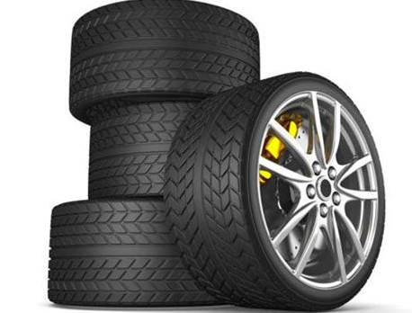
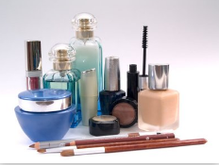
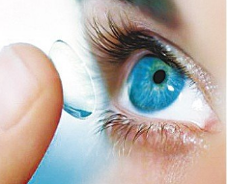
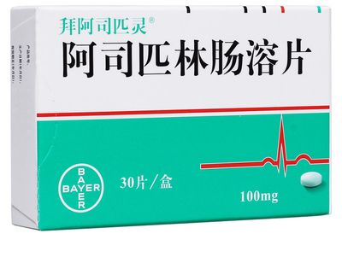
身边的化学
合成纤维
塑料
合成橡胶
化妆品香料：
苯甲酸苯甲酯
隐形眼镜材料：
聚甲基丙烯酸羟乙酯
长效缓释阿司匹林
世界上每年合成的近百万个新化合物中约70%以上是有机化合物

Slide 4
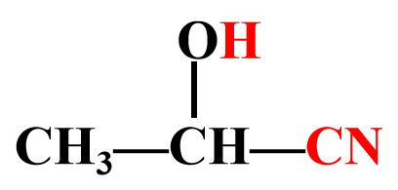
思考与讨论：观察下列有机合成的原料分子和目标分子，总结有机合成的主要任务。
原料分子
目标分子
CH₂＝CH₂
CH₃COOH
OH
CH₃CHO
CH₃−CH−CH₂CHO
CH₃CHO

Slide 5
有机合成的主要任务
有机合成
使用相对简单易得的原料，通过有机化学反应构建碳骨架和引入官能团，由此合成出具有特定结构和性质的目标分子。
碳链的增长
构建碳骨架
碳链的缩短
碳链的成环
主要任务
1）碳碳双键
2）碳卤键
3）羟基
4）羧基
5）酯基
引入官能团

Slide 6
构建碳骨架
1、碳链的增长
你知道哪些增长碳链的方法？
（1）炔(烯)烃和醛(酮)与HCN发生加成反应
炔(烯)烃和醛(酮)中的不饱和键与HCN发生加成反应，再经水解生成羧酸，或加氢生成胺。
CH≡CH
CH₂==CHCN
CH₂==CHCOOH
丙烯腈
丙烯酸
CH₂=CH₂
CH₃CH₂CN
CH₃CH₂COOH
丙腈

Slide 7
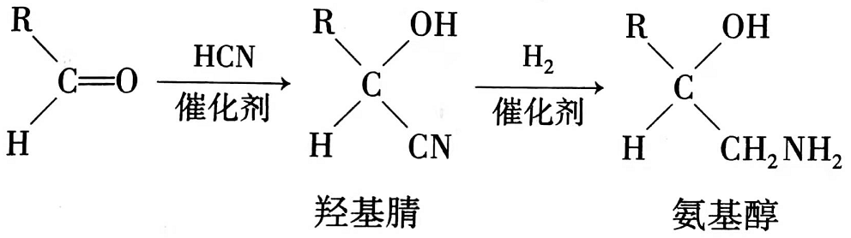
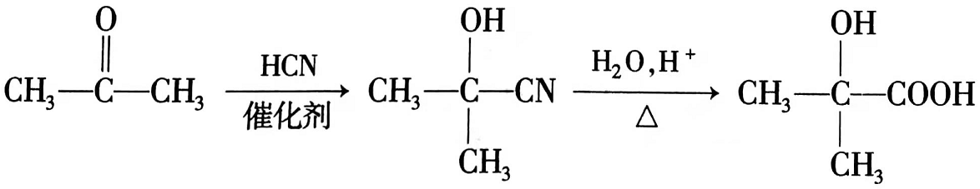
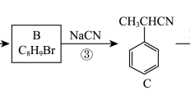
构建碳骨架
（2）卤代烃与NaCN发生取代反应
将羧基、氨基等引入碳链的，产物较原料分子增加了一个碳原子。

Slide 8
构建碳骨架
（3）羟醛缩合反应：醛基邻位碳上的氢原子与另一分子醛中的醛基加成反应，生成羟基醛
O
H
加成反应
OH
消去反应
催化剂
β
α
催化剂
△
＋
H
C CHO
CH₃—C—H
α
CH₃—CH—CH₂CHO
H
β-羟基醛
β
α
CH₃—CH＝CHCHO＋H₂O
α,β-不饱和醛

Slide 9
构建碳骨架
（3）共轭二烯烃加成
共轭二烯烃（含有两个碳碳双键，且两个双键被一个单键隔开的烯烃，如1,3-丁二烯）与含碳碳双键的化合物在一定条件下第尔斯-阿尔德反应 （Diels-Alder reaction），得到环加成产物，构建了环状碳骨架。
1
1
COOH
COOH
2
6
2
＋
6
△
3
3
5
5
4
4

Slide 10


构建碳骨架
课堂评价 已知： ，如果要合成
所用原始原料可以是
①2， 3-二甲基-1， 3-戊二烯和乙炔
②2， 3-二甲基-l， 3-丁二烯和丙炔
③2-甲基-l， 3-丁二烯和2-丁炔
④1， 3-戊二烯和2-丁炔
A．①④ B．只有① C．②④ D．②③
【答案】D

Slide 11
构建碳骨架
2、碳链的缩短
你知道哪些缩短碳链的方法？
(1)烷烃的分解反应(烃的裂化、裂解)
△
C₈H₁₈ C₄H₁₀+C₄H₈
(2)酯的水解反应
稀硫酸
△
CH₃COOC₂H₅＋H₂O CH₃COOH＋C₂H₅OH

Slide 12
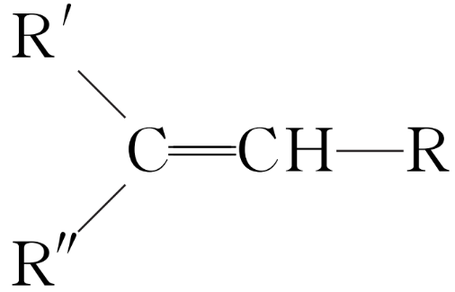
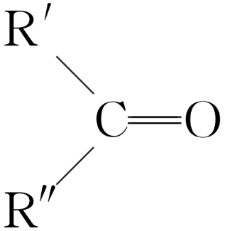
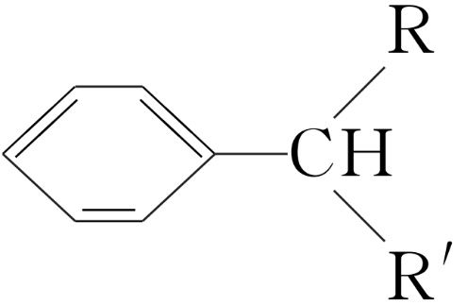
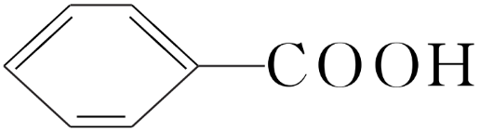
构建碳骨架
(3)烯烃、炔烃及芳香烃的侧链被KMnO₄(H⁺)溶液氧化。
二氢成CO₂
一氢成酸
无氢成酮
烯烃：
＋ HOOC—R
RCH═CH₂
RCOOH＋CO₂↑
炔烃：
RC≡CH
RCOOH+CO₂↑
一氢成CO₂、无氢成酸
芳香烃：
与苯环相连的碳原子上至少连有一个氢原子才能被酸性KMnO₄氧化。

Slide 13
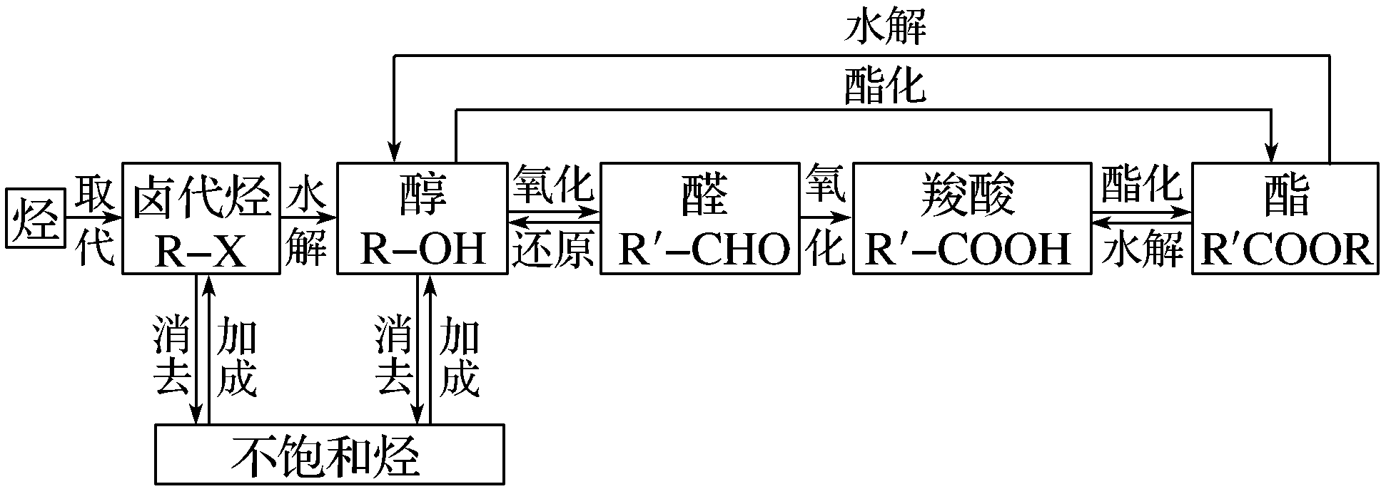
引入官能团
有选择地通过取代、加成、消去、氧化、还原等有机化学反应，可以实现有机化合物类别的转化，并引入目标官能团。

Slide 14
引入官能团
(1)碳碳双键：
浓硫酸
①醇的消去：
CH₃CH₂OH
CH₂=CH₂↑
+ H₂O
170℃
醇
△
②卤代烃的消去：
CH₃CH₂Br +NaOH
CH₂=CH₂↑+ NaBr+ H₂O
③炔烃的不完全加成：
CH≡CH + HBr CH₂=CHBr
催化剂
△

Slide 15
引入官能团
(2)碳卤键：
①烷烃、苯及其同系物与卤素单质的取代反应
CH₄ +Cl₂
光照
CH₃Cl+ HCl
CH₃
CH₂Cl
+ Cl₂
光照
+HCl
+ Br₂
FeBr₃
Br
+ HBr
②醇与酚的取代:
△
C₂H₅OH + HBr C₂H₅Br + H₂O
③烯烃(炔烃)与 HX 或X₂ 的加成:
CH₂=CH₂ + Br₂ CH₂BrCH₂Br
催化剂
CH₂=CH₂ + HBr CH₃CH₂Br
△

Slide 16
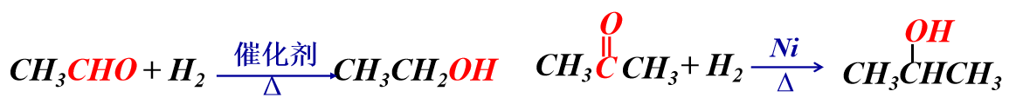
引入官能团
(3)羟基：
催化剂
加热、加压
①烯烃与水的加成:
CH₃CH＝CH₂＋H₂O CH₃CHCH₃
OH
②卤代烃的水解:
H₂O
CH₃CH₂CH₂Cl+NaOH CH₃CH₂CH₂OH+NaCl
△
③酯的水解:
CH₃COOC₂H₅＋H₂O CH₃COOH＋C₂H₅OH
稀硫酸
△
△
CH₃COOC₂H₅＋NaOH CH₃COONa＋C₂H₅OH
④醛、酮与H₂加成:

Slide 17
引入官能团
(4)醛基：
①醇的催化氧化:
2RCH₂OH
+O₂
Cu
2RCHO
+2H₂O
伯醇
醛
②炔烃的加成反应:
CH≡CH＋H₂O CH₃—CHO

Slide 18

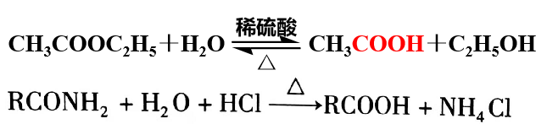
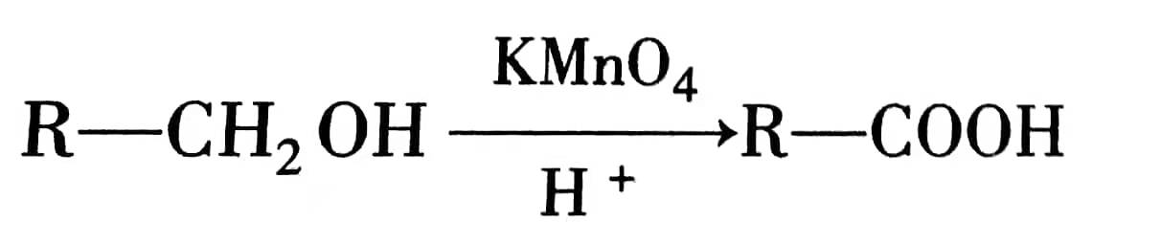
引入官能团
(5)引入羧基的方法：
①醛的氧化反应:
②酯、酰胺、氰基（—CN）的水解反应:
③某些烯烃、炔烃、芳香烃、醇、醛被KMnO₄(H⁺)溶液氧化的反应:

Slide 19
引入官能团
拓展：官能团的保护——酚羟基的保护
因酚羟基易被氧化，故在加入氧化剂之前将-OH先转化为-ONa(或-OCH₃)，待其他基氧化后，再酸化使其转化为-OH，其过程表示为
OH
OCH₃
OCH₃
OH
CH₃I
KMnO₄/H＋
H＋
CH₃
CH₃
COOH
COOH

Slide 20
引入官能团
拓展：官能团的保护——碳碳双键的保护
碳碳双键也容易被氧化，在氧化其他基团前，可以利用其与HCl等的加成反应将其保护起来，待氧化后再利用消去反应将其转变为碳碳双键。
C＝C
＋HX
—C—C—
NaOH/醇
△
C＝C
X
H
H＋
C＝C
＋H₂O
—C—C—
浓硫酸
△
C＝C
OH
H

